Slide 1

Java

Slide 2
1차시. 도입

Slide 3
강의 계획
첫 자바 프로그램 작성
변수와 연산자, 조건문
반복문과 배열
메서드 이용
메서드 작성
클래스
상속
인터페이스
내부 클래스
예외처리
최신 문법
콘솔 입출력
파일 입출력
자료구조
알고리즘
템플릿
Git과 버전관리
StackOverflow와 Q&A
Swing.awt…
문법 테크
메타 테크

Slide 4
Java를 배우기 앞서
알고리즘
어떤 일을 수행하기 위해 필요한 절차의 설계
프로그래밍 언어
알고리즘을 컴퓨터가 이해할 수 있도록 변환하기 쉽게 하는 컴퓨터와 사람의 중간 언어
컴파일러
프로그래밍 언어로 쓰여진 소스 코드를 컴퓨터가 이해하는 0과 1의 나열로 번역하는 프로그램

Slide 5
Java를 배우기에 앞서
그렇다면 컴파일러가 없었을 때는 어떻게 프로그램을 짰나요?
사람이 직접 0과 1로 변환하여 컴퓨터에 입력했습니다.
윈도우가 없었을 때는 어떻게 프로그램을 실행시켰나요?
컴퓨터가 알아서 실행합니다.

Slide 6
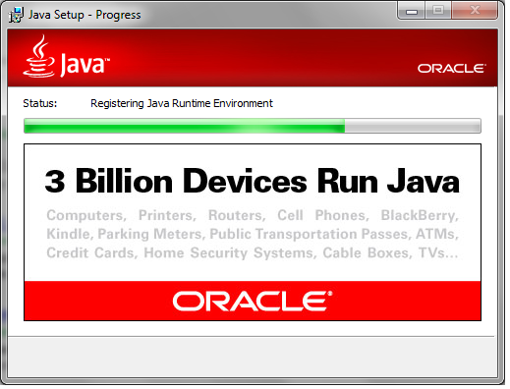
Why Java?
알 수 없는 작성자 님의 이 사진에는 CC BY-SA 라이선스가 적용됩니다.

Slide 7
Java
Sun Microsystems
Oracle
JVM

Slide 8
IDE
Integrated Development Environment
좋은 메모장입니다.
편집기 + 컴파일러 + 디버거 등 여러 유틸리티

Slide 9
IDE
eclipse
Intellij IDEA

Slide 10
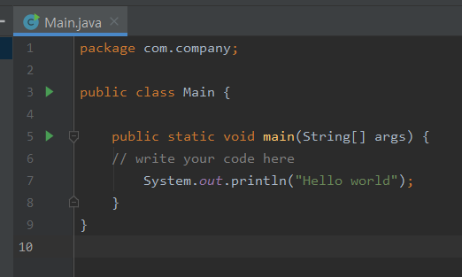
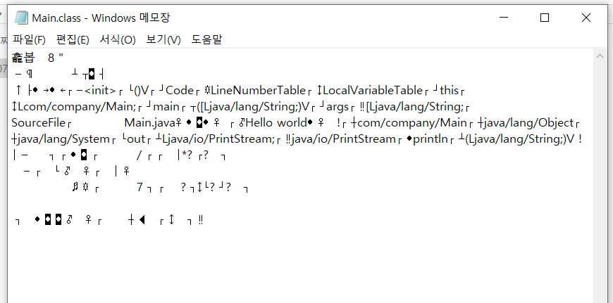
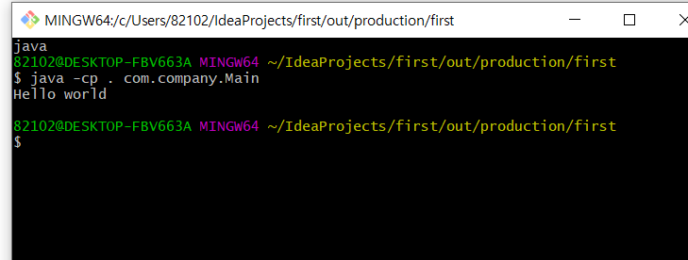
자바 프로그램의 실행구조

Slide 11
Java 프로그램 코드의 구조
package com.company; public class Main { public static void main(String[] args) { // write your code here System.out.println("Hello world"); } }
패키지(제품)명
클래스명
메서드명
메서드 내용

Slide 12
java 프로그램의 구성 단위
값
식
문장
블록
메서드
클래스
패키지

Slide 13
값
10, 20, 23.5, -12.3f, ‘A’, “Hello”와 같은 가장 작은 단위

Slide 14
식
3+4, a+10, 5*x 와 같은 값들과 연산자로 이루어진 식

Slide 15

문장
실제로 어떤 일을 하는 가장 작은 단위
a=10; //a에 10을 대입
b=3+1; //b에 3+1의 식의 값을 대입
int c; //int타입의 변수 c를 선언
System.out.println(“안녕하세요”); //안녕하세요라고 출력
java 문장은 세미콜론(;)으로 끝납니다.

Slide 16
블록
{와 }로 둘러싸여 문장들을 묶어둔 것.
보기 좋게 묶는 용도도 있고, 여러 기능들이 존재한다.
{ //인사하는 블록
System.out.println(“안녕하세요”);
System.out.println(“안녕☺”);
}

Slide 17
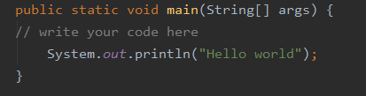
메서드
재사용될 수 있는 블록
함수와 유사하여 입력값과 출력값이 존재한다.
int add(int a, int b) { //메서드 이름을 add, 입력값은 int2개, 출력값은 int
int c = a+b; //c라는 변수를 선언하고 a+b의 값을 대입
return c; //함수값을 c의 값으로 하고 함수를 종료
}

Slide 18
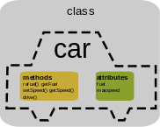
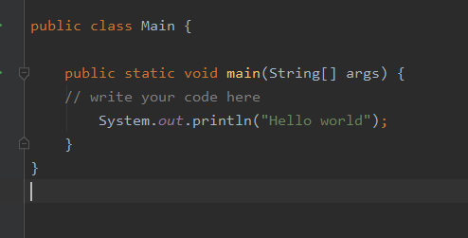
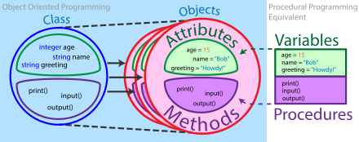
클래스
여러 메서드들과 관련된 데이터들을 한데 묶어 관리하기 편하게 만든 단위.
자바 프로그램들은 클래스들의 유기적 연결로 구성된다.
알 수 없는 작성자 님의 이 사진에는 CC BY-SA 라이선스가 적용됩니다.

Slide 19

패키지
클래스들을 관리하기 좋게 기능별로 모아둘 수 있는 폴더 같은 기능
실제로 폴더로 구현됩니다.

Slide 20
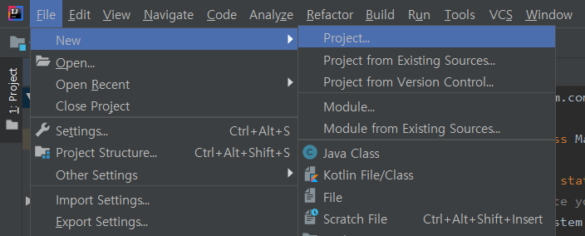
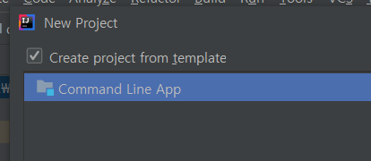
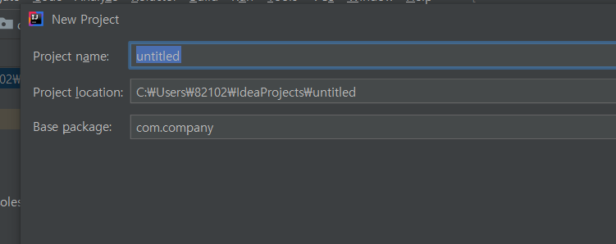
첫 자바 프로그램 만들기

Slide 21
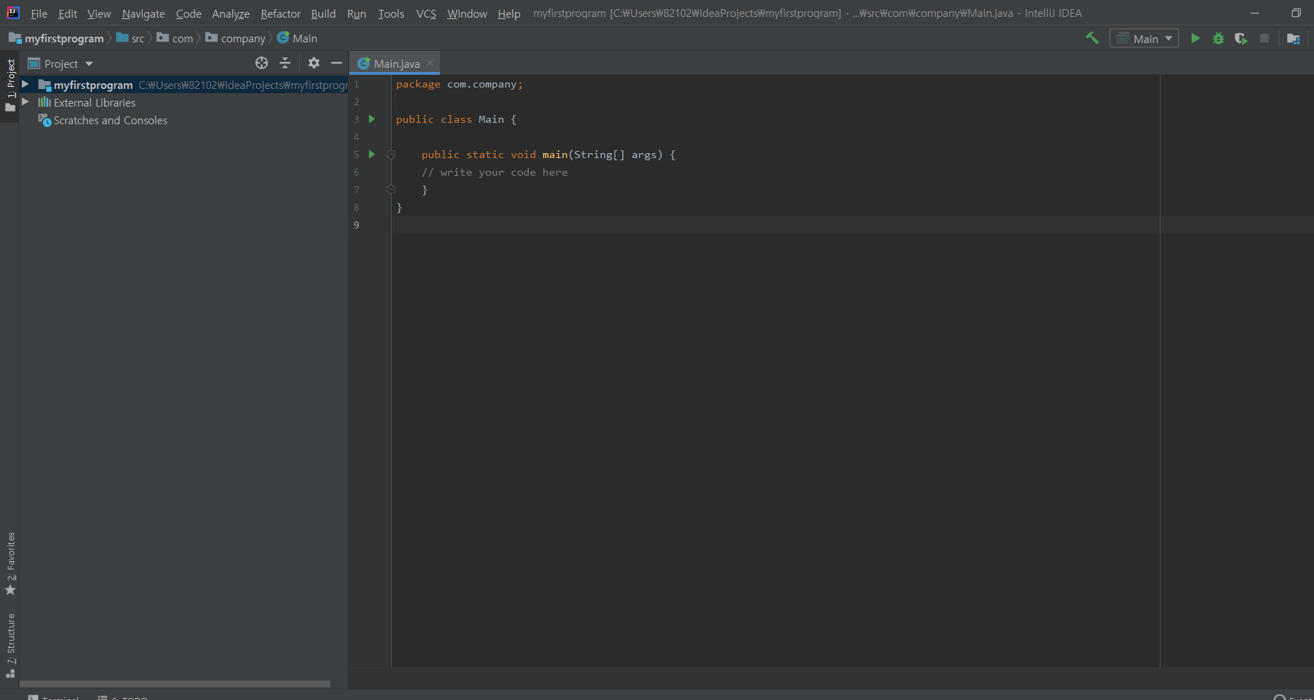

Slide 22
주석(comment)
프로그램의 코드로 해석되지 않지만 프로그래머에게 괜찮은 정보를 제공하는 것입니다.
//한줄코멘트
/* 여
러
줄
코
멘
트 */

Slide 23
우리가 할 일
우리가 만든 자바 프로그램을 실행시키면 main 메소드부터 실행이 됩니다.
그러므로 우리는 main 메소드에 할 일을 집어 넣으면 됩니다.

Slide 24
main 메소드에 할 일 넣기
package com.company; public class Main { public static void main(String[] args) { // write your code here System.out.println("Hello world ~~"); } }

Slide 25
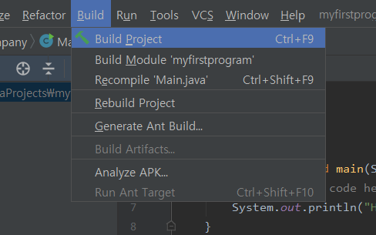
빌드
빌드: 사람이 작성한 코드를 컴퓨터가 이해하도록 변환하는 과정
자바에서는 컴파일이라고도 합니다.

Slide 26
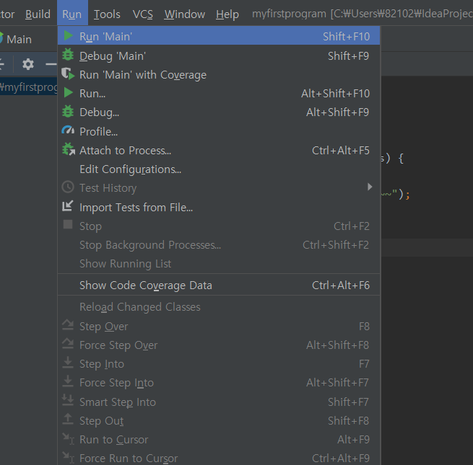
실행

Slide 27
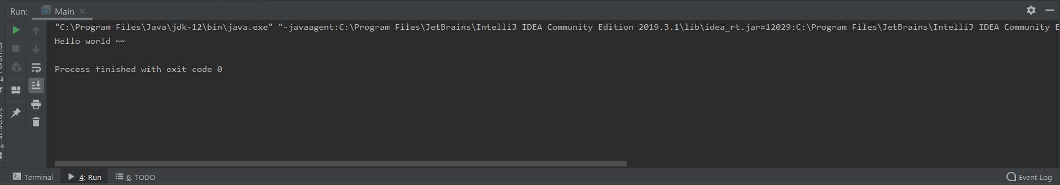
실행 결과

Slide 28
IntelliJ 없이 실행하기
cd
cd IdeaProjects/
cd myfirstprogram/out/production/myfirstprogram
java -cp . com.company.Main
Java가 설치되어 있으면 어떤 컴퓨터에서도 실행 가능하다

Slide 29
상식
많은 프로그래밍 언어에서, 프로그램의 실행 흐름은 위에서 아래로 순서대로 실행된다고 봅니다.
자바에서는 main 메서드의 맨 윗줄부터 실행되고 main메서드의 끝에 도달하거나 return문을 만나면 프로그램 전체가 종료됩니다.

Slide 30
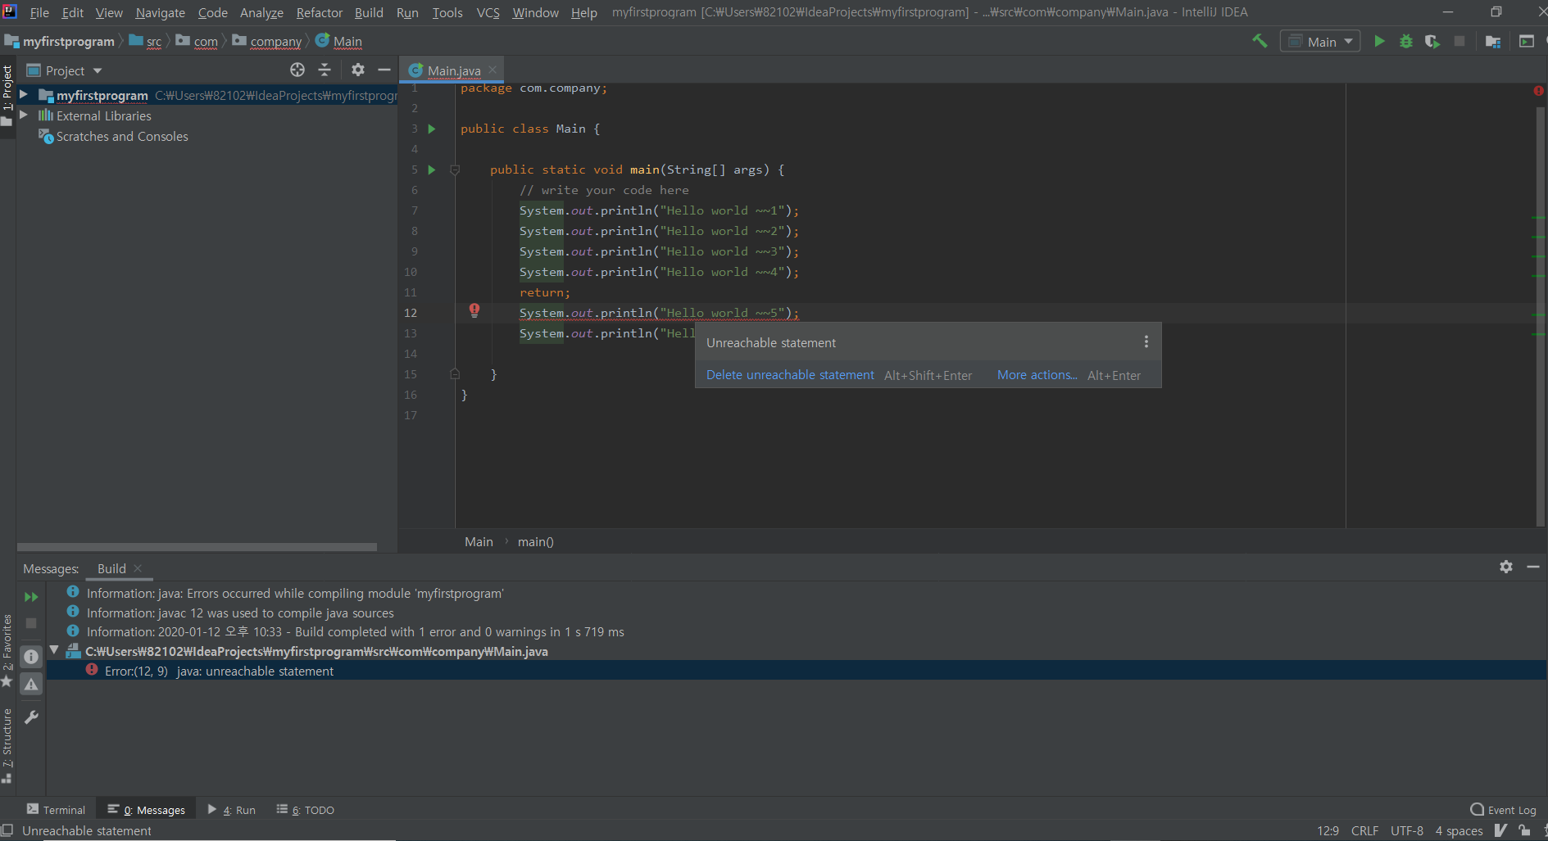
테스트

Slide 31

2차시. 변수(Variable)

Slide 32
변수란?
데이터를 저장할 수 있는 공간입니다.

Slide 33
예시 : 1부터 10까지 더하기
package com.company; public class Main { public static void main(String[] args) { int total; total = 0; total = total + 1; total = total + 2; total = total + 3; total = total + 4; total = total + 5; total = total + 6; total = total + 7; total = total + 8; total = total + 9; total = total + 10; System.out.print("Total:" + total); } }

Slide 34
int?
Java와 같은 강한 타입 검사 언어에서는 변수에 담길 자료의 종류를 컴파일러가 아는 것이 중요합니다. 이것을 자료형(type)이라 하며, 어떤 변수의 타입을 알려 주는 것을 선언(declare)이라고 합니다.
선언의 예시 : int total;
32비트 부호 있는 정수 변수 선언
타입
변수명

Slide 35
32비트 부호 있는 정수?
비트 : 2진법의 한 자리수
32비트: 32자리 2진수 (예: 1011 0111 0110 1101 1011 1111 1010 0000)
부호 있는: 가장 높은 자리수의 비트를 부호로 사용한다. (0: 양수, 1: 음수)
https://www.ecogwiki.com/2의_보수법으로_음수_표현하기

Slide 36
자바 기본 자료형의 종류
타입 | 크기(바이트) | 설명 | 예시
byte | 1 | 8비트 정수 | 110
char | 2 | 한 글자(16비트 정수) | ‘가’
short | 2 | 16비트 정수 | 20000
int | 4 | 32비트 정수 | 23423432
long | 8 | 64비트 정수 | 120,000,000,000,000
float | 4 | 32비트 부동소수점 실수 | 3.14159f
double | 8 | 64비트 부동소수점 실수 | 3.1415926535897932
String | 가변 | 문자열 | “가나다”
*String은 기본 자료형이라기보다는 클래스에 가깝다

Slide 37
부동소수점?
浮動소수점(떠다니는 소수점)
323402311432라는 숫자가 있다면 소수점을 움직여서,
3234.02311432*10^8과 같이 표현할 수 있다.
표준화된 방법으로는 3.23402311432 * 10^11과 같이 정리하는 과학적 표기법이 있다. 이 예에서 3.234..을 가수, 11을 지수라고 한다.
컴퓨터의 부동소수점에서는 2진법을 이용한다.
https://ko.wikipedia.org/wiki/부동소수점
실수값을 저장하는 타입

Slide 38
변수의 용도
계산 중간 결과 저장
사용자 입력 값/ 외부에서 들어온 값 저장
현재 상태 저장(게임에서 플레이어의 체력 등)

Slide 39
사용자 입력을 받아 숫자 두개를 더해봅시다.
package com.company; import java.util.Scanner; public class Main { public static void main(String[] args) { Scanner sc = new Scanner(System.in); System.out.println("정수 2개 입력하세요"); int num1 = sc.nextInt(); int num2 = sc.nextInt(); int sum = num1 + num2; System.out.println("합은 "+sum); } }

Slide 40
sc.nextInt() 메서드
콘솔로부터 정수 하나를 입력받아 결과를 int형으로 리턴합니다.
자매 메서드로 sc.nextFloat() 등도 있습니다.

Slide 41
이름 입력받고 인사하기
package com.company; import java.util.Scanner; public class Main { public static void main(String[] args) { Scanner sc = new Scanner(System.in); System.out.println("이름 입력하세요"); String name = sc.next(); System.out.println(name + "님 안녕하세요"); } }

Slide 42
(심화)부호확장
http://www.c-jump.com/CIS77/ASM/DataTypes/T77_0270_sext_example_movsx.htm
간단히 이야기하면, 32자리수 2진수를 64자리 칸에다 옮겨 적을때 새로 생겨난 32자리를 뭘로 채울지에 대한 이야기입니다.

Slide 43
3차시. 조건문(Conditions)

Slide 44
조건문이란?
어느 개발자가 퇴근길에 아내에게 전화를 걸었다. 개발자 : 여보 나 지금 퇴근. 집에 가는 길에 마트 들를 건데 뭐 사다 줄까? 아 내 : 우유 두 개 사와. 개발자 : 그리고? 아 내 : 만약 마트에 달걀이 있으면 여섯 개 사다 줘.
귀가한 개발자, 아내에게 우유 여섯 개를 건넨다.
아 내 : 왜 이렇게 우유를 많이 샀어? 개발자 : 마트에 달걀이 있길래..

Slide 45
간단한 예시
package com.company; public class Main { public static void main(String[] args) { 우유 2개 사기로 한다; if(달걀이 있다){ 우유 6개 사기로 한다; } 사기; } }

Slide 46
조건문
어떤 조건을 만족하면 A를, 만족하지 않으면 B를 실행하고 싶을 때 사용합니다.
예시: 비밀번호가 맞을 때만 중요한 정보 보여주기

Slide 47
조건문 1 : if문 (비밀번호)
package com.company; import java.util.Scanner; public class Main { public static void main(String[] args) { Scanner sc = new Scanner(System.in); String password = sc.next(); if(password.equals("asdfads")) { System.out.println("중요한 정보"); } else { System.out.println("땡"); } } }

Slide 48
조건문 1. if문 (숫자 퀴즈)
package com.company; import java.util.Scanner; public class Main { public static void main(String[] args) { Scanner sc = new Scanner(System.in); System.out.println("2+4=?"); int answer = sc.nextInt(); if(answer == 6) { System.out.println("맞앗습니다"); } } }

Slide 49
조건문 2 : switch문
package com.company; import java.util.Scanner; public class Main { public static void main(String[] args) { Scanner sc = new Scanner(System.in); System.out.println("요일을 입력하세요: 예: 월"); String dayOfWeek = sc.next(); int oridnalInWeek = -1; switch (dayOfWeek) { case "월": oridnalInWeek = 1; break; case "화": oridnalInWeek = 2; break; case "수": oridnalInWeek = 3; break;
case "목": oridnalInWeek = 4; break; case "금": oridnalInWeek = 5; break; case "토": oridnalInWeek = 6; break; case "일": oridnalInWeek = 7; break; } System.out.println(dayOfWeek + "요일은 일주일의 " + oridnalInWeek + "번째 날입니다."); } }

Slide 50
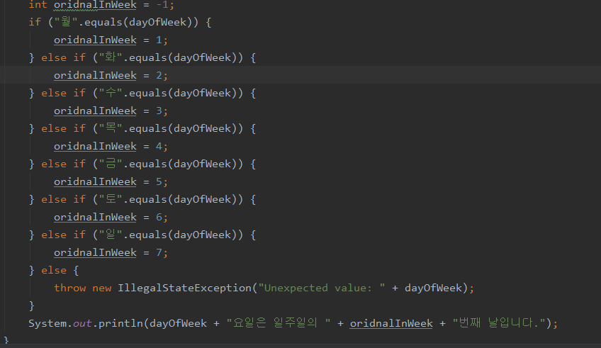
switch문: if~else if ~ else if~ else~를 간단하게 쓸 수 있습니다.

Slide 51
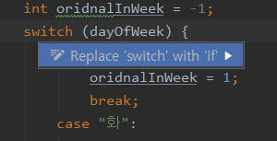
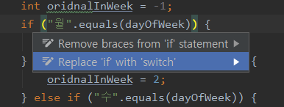
Tip: intellij의 기능
이 정도로 서로 기능이 비슷합니다.

Slide 52
4차시. 반복문(Loops)

Slide 53
Loop
어떤 행동을 반복하고 싶을 때 쓰는 문장
무한 반복
조건부 반복
n번 반복 등..

Slide 54
Java의 반복문의 종류
while문
for문
do~while문

Slide 55
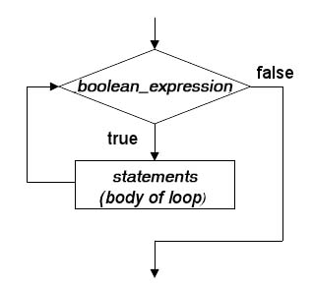
while문
먼저 조건을 검사하고
조건이 참이면 내용을 실행합니다. 그 다음 다시 조건 검사 단계로 넘어갑니다.
조건이 거짓이면 그냥 다음 내용으로 넘어가 버립니다.
알 수 없는 작성자 님의 이 사진에는 CC BY-SA-NC 라이선스가 적용됩니다.

Slide 56
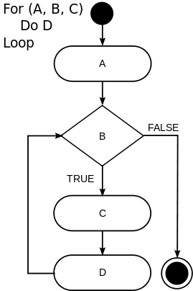
for문
A를 합니다.
B를 검사합니다. B가 참이면 D를 하고, C를 합니다. 그 다음 다시 B 검사하는 데로 갑니다.
B가 거짓이면 for문이 끝납니다.
실행순서: A B D C B D C … B D C B for다음
알 수 없는 작성자 님의 이 사진에는 CC BY-SA 라이선스가 적용됩니다.

Slide 57
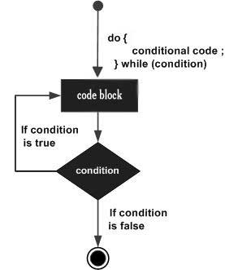
do-while문
일단 합니다.
그 다음 조건을 검사합니다.
조건이 참이면 또 합니다.
아니면 다음으로 넘어갑니다.
알 수 없는 작성자 님의 이 사진에는 CC BY-SA 라이선스가 적용됩니다.

Slide 58
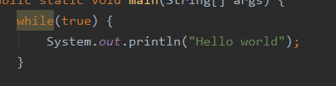
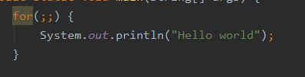
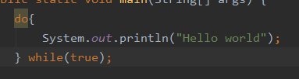
무한 루프 만들기

Slide 59
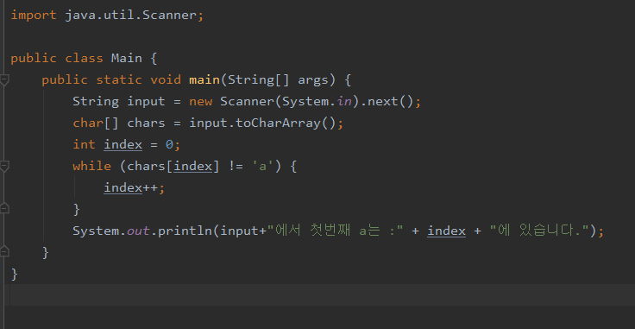
while문의 예시

Slide 60
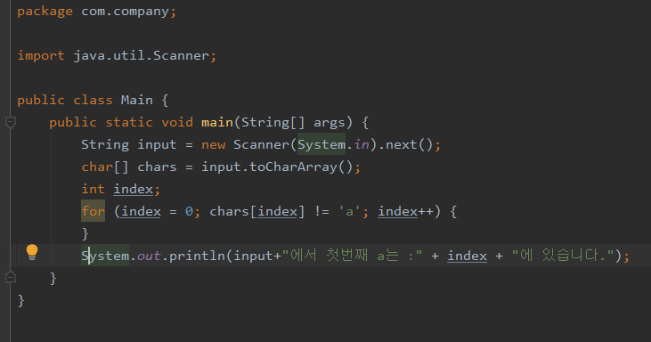
for문의 예시
while문을 시작하기 전에 초기화 코드, 한 번 할 때마다 할 일, 종료 조건을 한번에 표현할 수 있는 for문입니다.

Slide 61
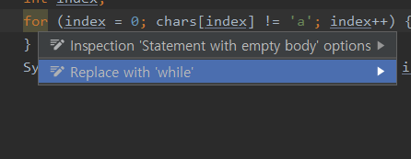
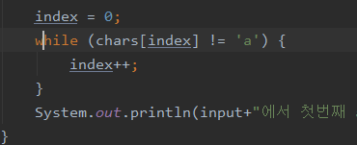
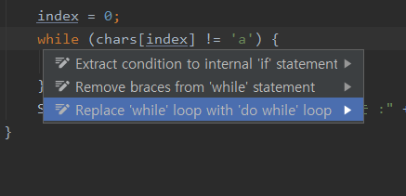
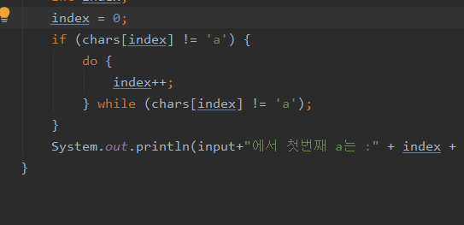
do while문의 예시
때에 따라 while이나 do while 중에 코드가 더 간단한 것을 골라서 사용하면 됩니다.

Slide 62
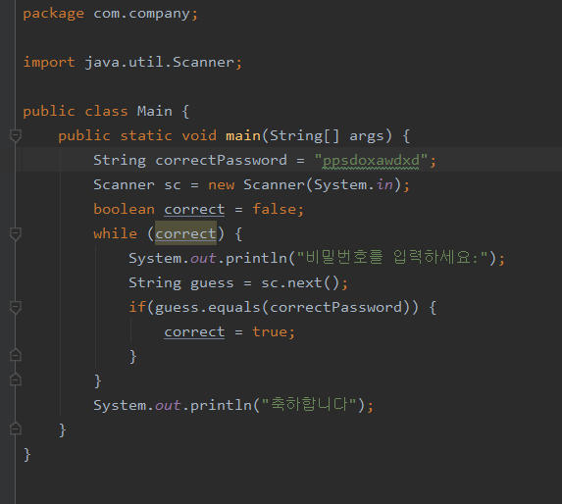
반복문을 이용하여 비밀번호를 물어보기

Slide 63
break, continue 문
break은 반복문을 탈출하는 기능
continue는 반복문의 조건검사 부분으로 바로 가는 기능
반복문이 2중 3중으로 있을 때, break 라벨 또는 continue 라벨 문장을 이용하면 한번에 바깥의 반복문을 탈출하거나 continue할 수 있다.

Slide 64
배열
같은 타입, 같은 용도의 변수들을 모아서 하나의 이름으로 부르는 것
배열이름 + 숫자의 조합으로 부른다.

Slide 65
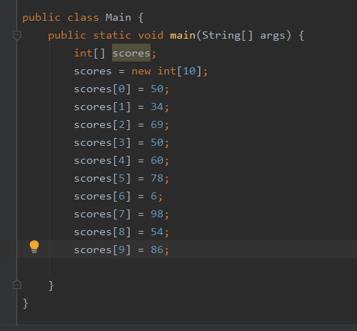
java의 배열
타입 배열명[]; 으로 선언합니다.
배열명 = new 타입[개수]; 로 생성합니다.

Slide 66
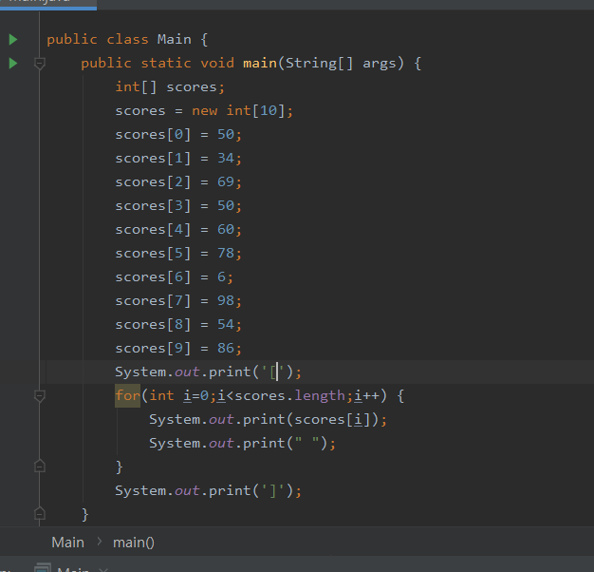
배열의 요소를 출력해 봅시다.

Slide 67
배열의 용도
반복문의 냄새
많은 양의 자료에 대해 같은 연산을 반복할 때
얼마나 많은 양의 자료를 처리하게 될 지 모를 때

Slide 68
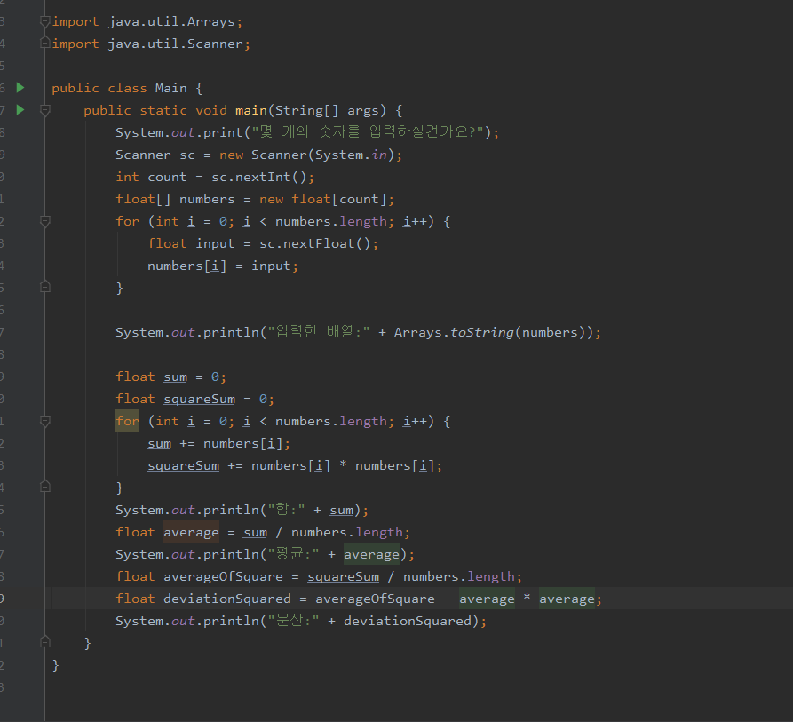
반복문과 배열을 이용한 숫자 통계처리

Slide 69
퀴즈 프로그램
조건: 몇 문제를 풀 건지 물어본다.
그 개수만큼 문제를 덧셈 문제를 물어본다.
맞으면 맞았다고 기록한다.
문제를 다 풀면 몇 번 을 맞았는지 OX 표를 출력한다.

Slide 70
5차시.
메서드의 이용

Slide 71

메서드의 호출
메서드주인.메서드명(인자);
아주 간단합니다.
인자는 없을 수도 있습니다. 메서드마다 다릅니다.

Slide 72

메서드의 결과값 얻어오기
받아올 변수 = 메서드주인.메서드이름(인자);
(선언과 대입을 동시에 한 경우)

Slide 73
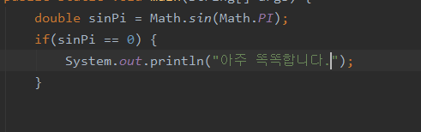
수학 함수 사용하기

Slide 74
6차시.
메서드의 작성

Slide 75
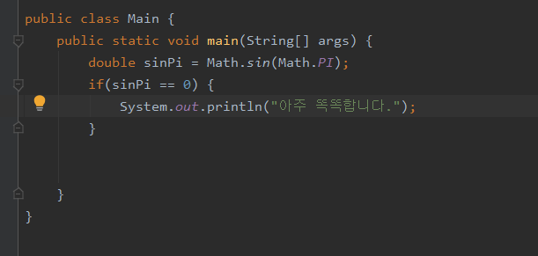
우리는 이미 메서드를 항상 만들었습니다.

Slide 76
public? static? void?
public과 static은 나중에 배웁니다.
void부터 살펴보자면, 이 메서드의 결과값(리턴값)이 없다는 의미입니다.

Slide 77
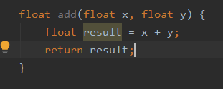
메서드의 모양
리턴타입
메서드명
인자

Slide 78
리턴 타입의 종류
void : 아무 것도 리턴하지 않는다
기본 자료형: 기본 자료형을 리턴한다.
리턴 값이란?
메소드의 결과값을 의미한다.

Slide 79
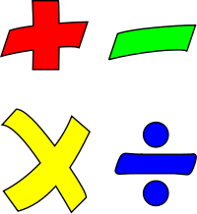
사칙연산 메서드를 만들어 봅시다.
알 수 없는 작성자 님의 이 사진에는 CC BY-SA 라이선스가 적용됩니다.

Slide 80
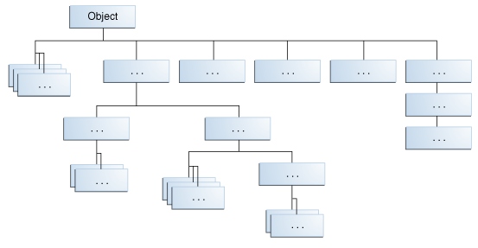
7차시.
클래스
알 수 없는 작성자 님의 이 사진에는 CC BY-SA 라이선스가 적용됩니다.

Slide 81
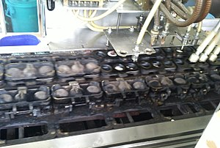
클래스란?
객체를 만들어내는데 사용되는 틀
알 수 없는 작성자 님의 이 사진에는 CC BY-SA 라이선스가 적용됩니다.

Slide 82

클래스의 사용 - 만들기
package com.company; public class FishBread { String name; float flourRatio; float weight; float beanRatio; public FishBread(String name, float weight) { this.name = name; this.weight = weight; flourRatio = (float) Math.random(); beanRatio = (float) Math.random() * (1 - flourRatio); } public float getFlour() { return flourRatio * weight; } private float getBean() { return beanRatio * weight; } public void describe() { System.out.println("Name:" + name); System.out.println("Weight:" + weight); System.out.println("Flour:" + getFlour()); System.out.println("Bean:" + getBean()); } }
빵틀을 만듭니다 == 클래스 만들기

Slide 83
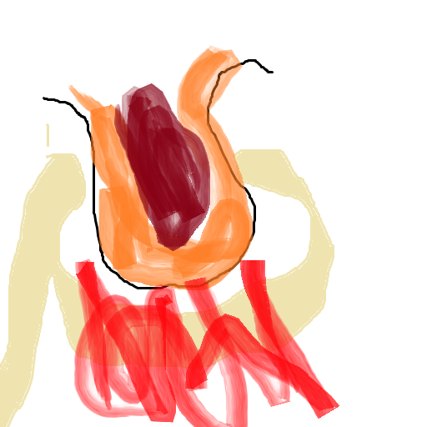
클래스의 사용 – 객체 생성하기
빵들을 만듭니다 == 클래스의 객체/인스턴스 생성하기
package com.company; public class Main { public static void main(String[] args) { FishBread myBread = new FishBread("My bread", 100); FishBread yourBread = new FishBread("Your bread", 400); myBread.describe(); yourBread.describe(); } }

Slide 84
클래스의 이용: 객체를 담는 변수의 타입
package com.company; public class Main { public static void main(String[] args) { FishBread myBread = new FishBread("My bread", 100); FishBread yourBread = new FishBread("Your bread", 400); myBread.describe(); yourBread.describe(); } }

Slide 85
클래스 객체의 이용
package com.company; public class Main { public static void main(String[] args) { FishBread myBread = new FishBread("My bread", 100); FishBread yourBread = new FishBread("Your bread", 400); myBread.describe(); yourBread.describe(); } }

Slide 86
클래스 작성 연습
동물 클래스
계좌 클래스
학생 클래스
시간 클래스

Slide 87
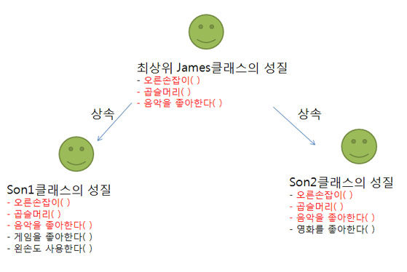
8차시.
클래스 상속
알 수 없는 작성자 님의 이 사진에는 CC BY-NC-ND 라이선스가 적용됩니다.

Slide 88
Animal 클래스에서

